Slide 1
PoS Systems
Baumann Sven, Kramlich Sandra, Schneider Dominik

Slide 2
Vision

Slide 3
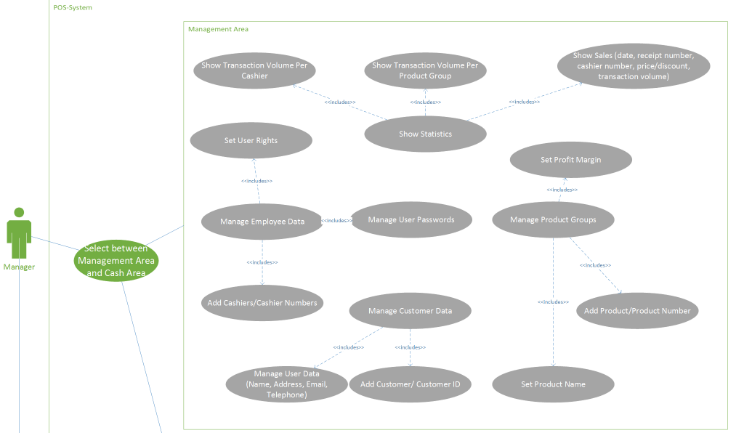
Use Case Diagram
Notes:
- Mehr Informationen sind dem Software-Requirement-Specification-Document zu entnehmen

Slide 4
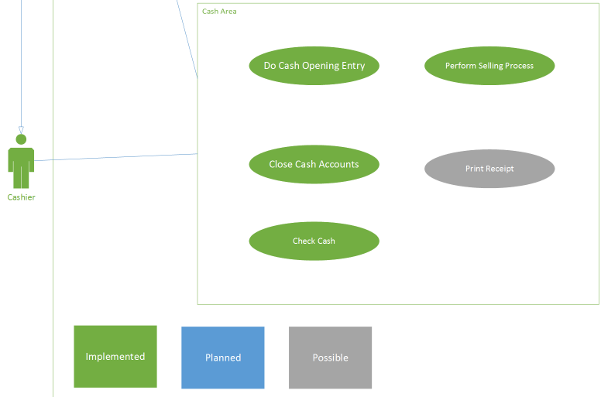
Use Case Diagram
Notes:
- Mehr Informationen sind dem Software-Requirement-Specification-Document zu entnehmen

Slide 5
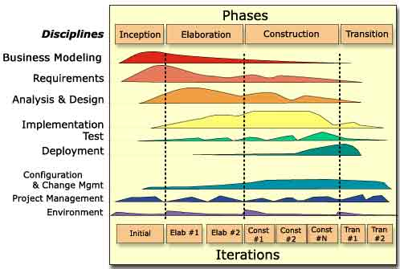
RUP (Rational Unified Process)
Notes:
-Projektmethodik
-Horizontal: Zeit & (Lebens-)Abschnitt während des Projekts
-Vertikal: Logische Gruppierung von Arbeitsfeldern

Slide 6
Long-Term Planning
Notes:
-Microsoft Project
-Inhalt ist dem Gantt-Diagramm zu entnehmen

Slide 7
Scrumming on Jira
Notes:
-Scrum: Agile Softwareentwicklung, wenig Bürokratie
-Iteratives Vorgehen

Slide 8
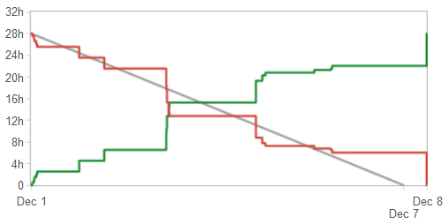
Burndown Chart (Elab #6)
Notes:
-Grau: Richtlinie
-Grün: Arbeitszeit
-Rot: Verbleibende Arbeitszeit

Slide 9
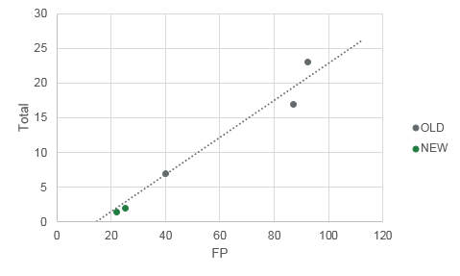
UC Estimation

Slide 10
Git Hub
Notes:
-SRS (Software Requirements Specification)
-SAD (Software Architecture Document)

Slide 11
Blog

Slide 12
Framework
Java Server Faces

Slide 13
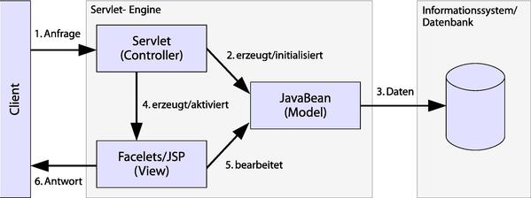
Architecture

Slide 14
Hibernate
Notes:
Automatische Objekterzeugung aus Datenbank
Kein SQL in Code
DB Backend leicht austauschbar

Slide 15
Automation
Notes:
VIDEO! (Screencast.mp4)

Slide 16
Continuous Integration

Slide 17
Metrics
SonarQube

Slide 18
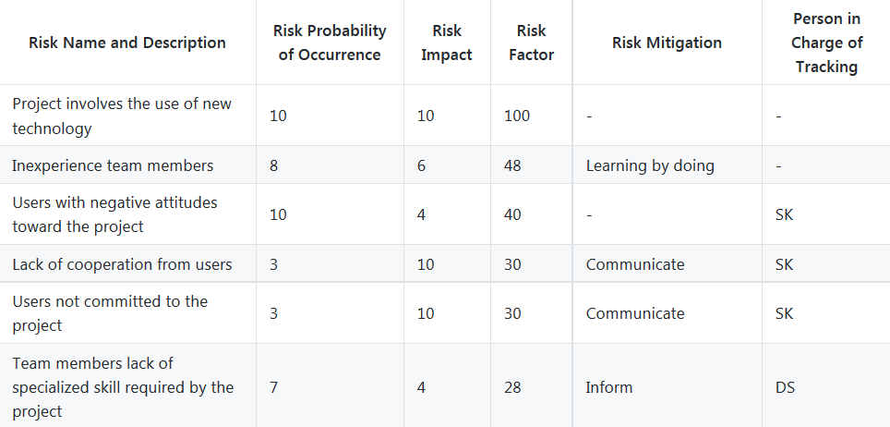
Risk Management

Slide 19
Pattern
Chain of Responsibility

Slide 20
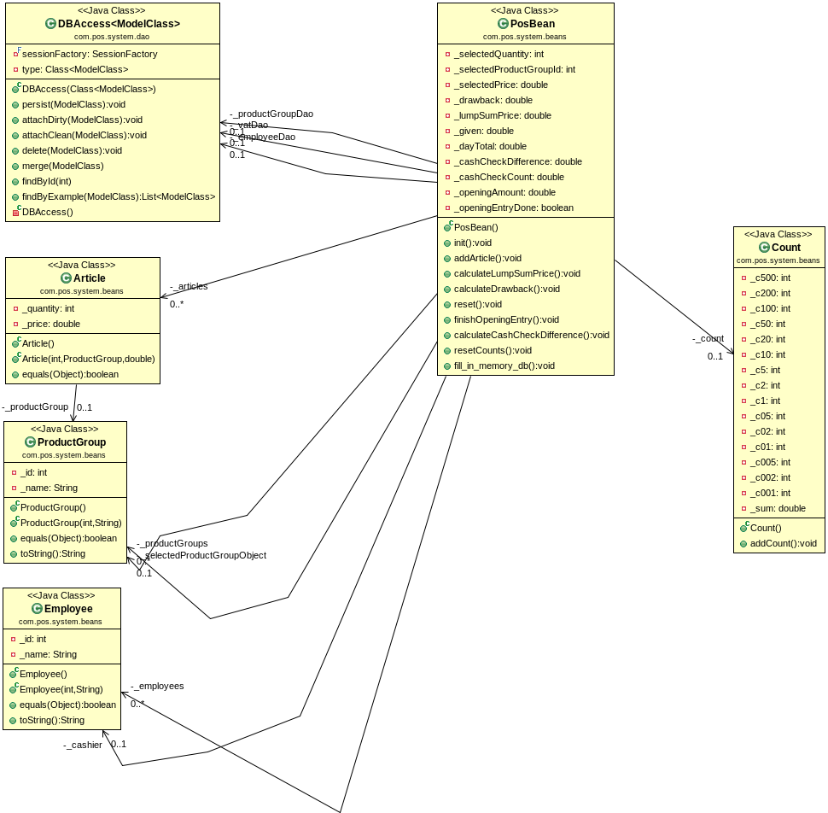
Class Diagram

Slide 21
Demo

